Slide 1
Родительское собрание для родителей старших дошкольников на тему:
«Дошкольник готовится стать школьником»
Автор: Мартынова С.М. - воспитатель
МБДОУ «Детский сад «Улыбка»

Slide 2

Цель: Актуализировать знания родителей по проблеме психологической готовности к школе, дать рекомендации
ПРИМЕЧАНИЕ
Чтобы изменить изображение на этом слайде, выберите и удалите его. Затем нажмите значок "Вставка рисунка"
в заполнителе, чтобы вставить нужное изображение.

Slide 3
Что важно сделать перед школой?
ПРИМЕЧАНИЕ
Чтобы изменить изображение на этом слайде, выберите и удалите его. Затем нажмите значок "Вставка рисунка"
в заполнителе, чтобы вставить нужное изображение.
Развивать мелкую моторику руки ребенка.
Сформировать интерес к книге.
Приучить соблюдать режим дня.
Сформировать навыки самообслуживания, самостоятельности.

Slide 4
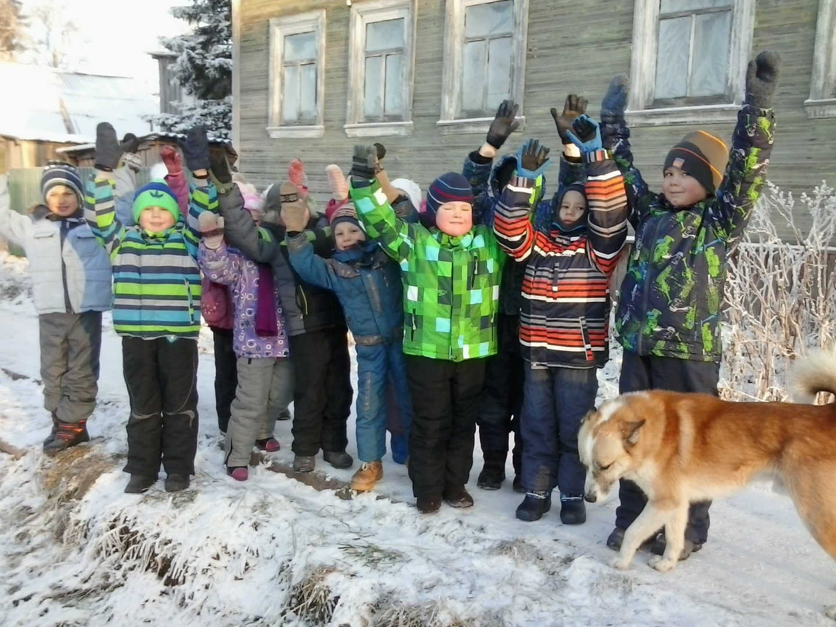
ПОМНИТЕ!
Характер формируется до 3-х лет.
До 7 лет идет интенсивное интеллектуальное развитие ребенка.

Slide 5
Как родители могут помочь ребенку избежать некоторых трудностей
???

Slide 6
1. Организуйте распорядок дня:
-стабильный режим дня
-сбалансированное питание
-полноценный сон
-прогулки на воздухе

Slide 7
2. Развивайте самостоятельность у детей
Проверьте, как эти навыки развиты у вашего ребенка!
1. Самостоятельно или после напоминаний ребенок исполняет каждодневные правила личной гигиены
2. Выполняет утреннюю гимнастику.
3. Может отказаться от вредных, нежелательных продуктов
4. Умеет проводить элементарную гигиеническую обработку продуктов
5. Умеет самостоятельно одеваться, быть опрятным.
6. Умеет содержать свои игрушки и вещи в порядке.
7. Умеет самостоятельно занять себя интересным делом.
8. Умеет отдыхать восстанавливать потраченную энергию.
ЧЕРЕЗ САМОСТОЯТЕЛЬНОСТЬ К ОРГАНИЗОВАННОСТИ!

Slide 8
3. Формируйте у ребенка умения общаться:
Обратите внимание на то, умеет ли ваш ребенок вступать в контакт с новым взрослым, с другими детьми, умеет ли он взаимодействовать, сотрудничать.
4. Уделите особое внимание развитию произвольности:
Учите ребенка управлять своими желаниями, эмоциями, поступками. Он должен уметь подчиняться правилам поведения, выполнять действия по образцу.

Slide 9
5. Ежедневно занимайтесь интеллектуальным развитием ребенка
- Во время прогулок наблюдайте изменения в природе.
-Выучите названия и последовательность времен года.
-Используя лото и книги, учите с ребенком названия школьных принадлежностей.
- Развивайте связную речь детей.
-Составляйте рассказы по картинкам.
-Занимайтесь с ребенком звуковым анализом слов.
- Знакомьте ребенка с буквами и их печатным изображением, а так же звуком, обозначающим конкретную букву.
- Научите ребенка определять положение предметов на плоскости.
-

Slide 10
6. Тренируйте руку ребенка
Развитию мелкой моторики руки помогут рисование, штриховка, раскрашивание цветными карандашами, нанизывание бусинок, пуговок, лепка.
Копируйте фигуры. Это задание способствует развитию координации, умению правильно воспринимать фигуры, распложенные на плоскости листа, различать прямые, кривые, соблюдать соотношение штрихов и положения фигур между собой.

Slide 11
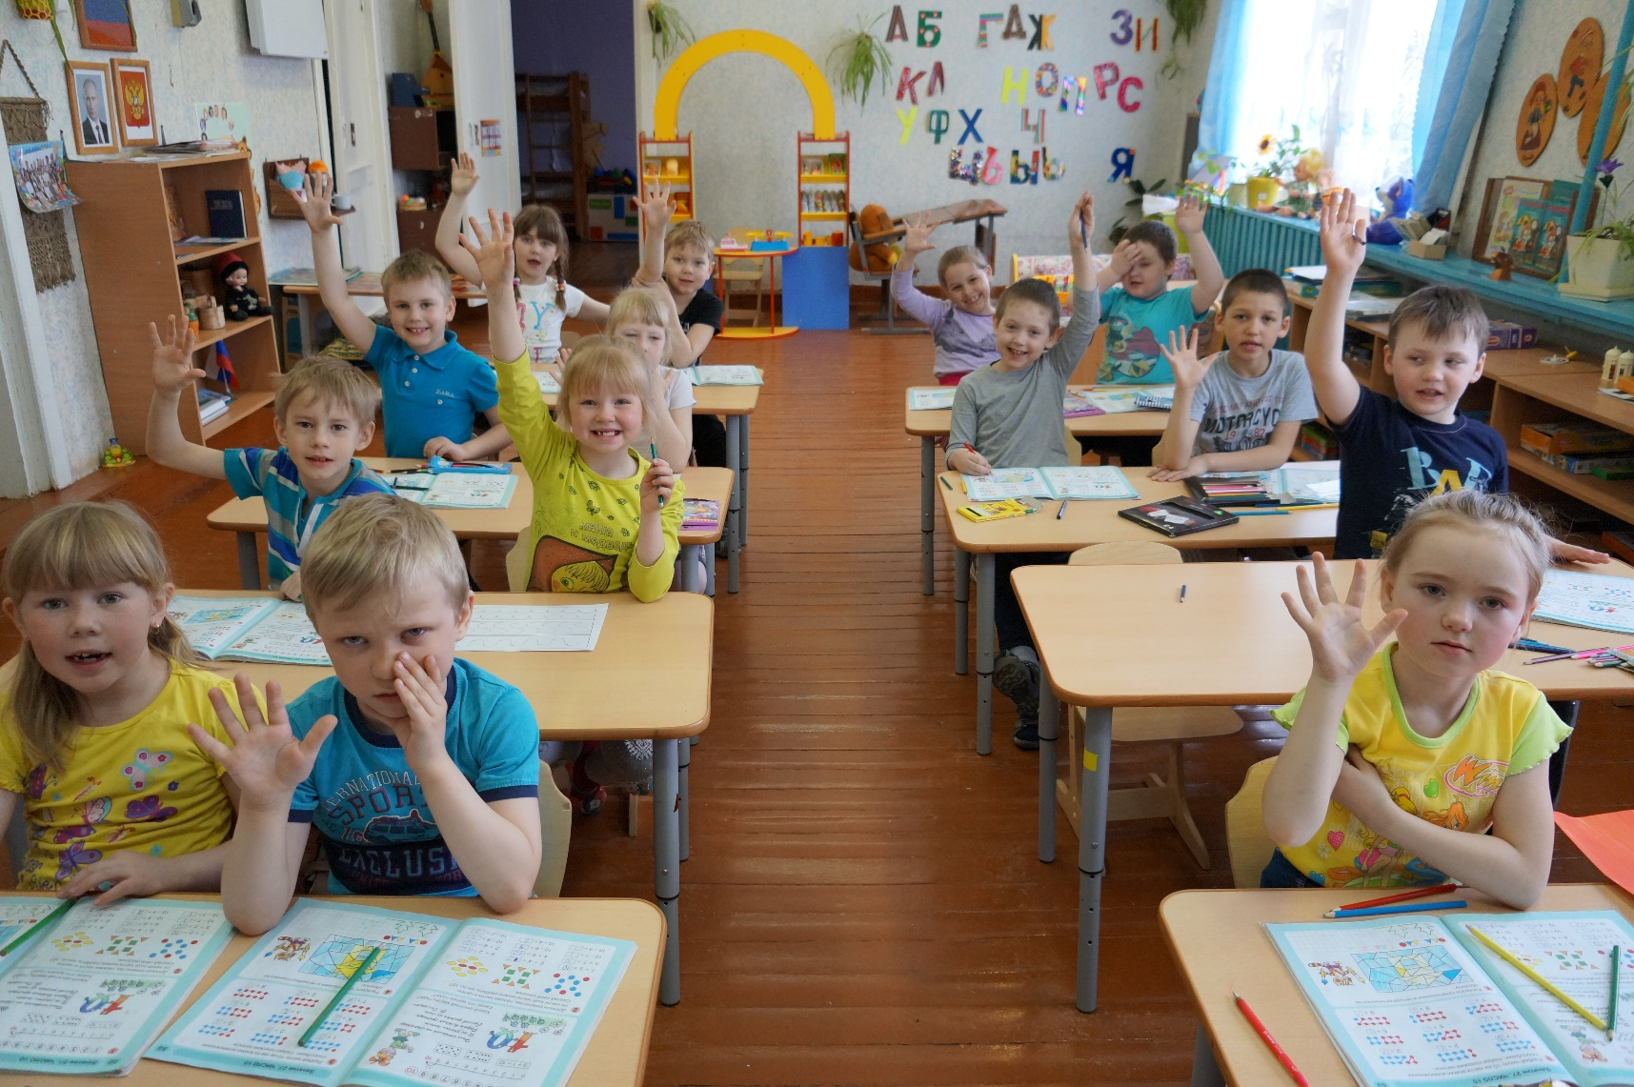
Внимание! При выполнении графических заданий важны не быстрота, не количество сделанного, а точность выполнения – даже самых простых упражнений.

Slide 12
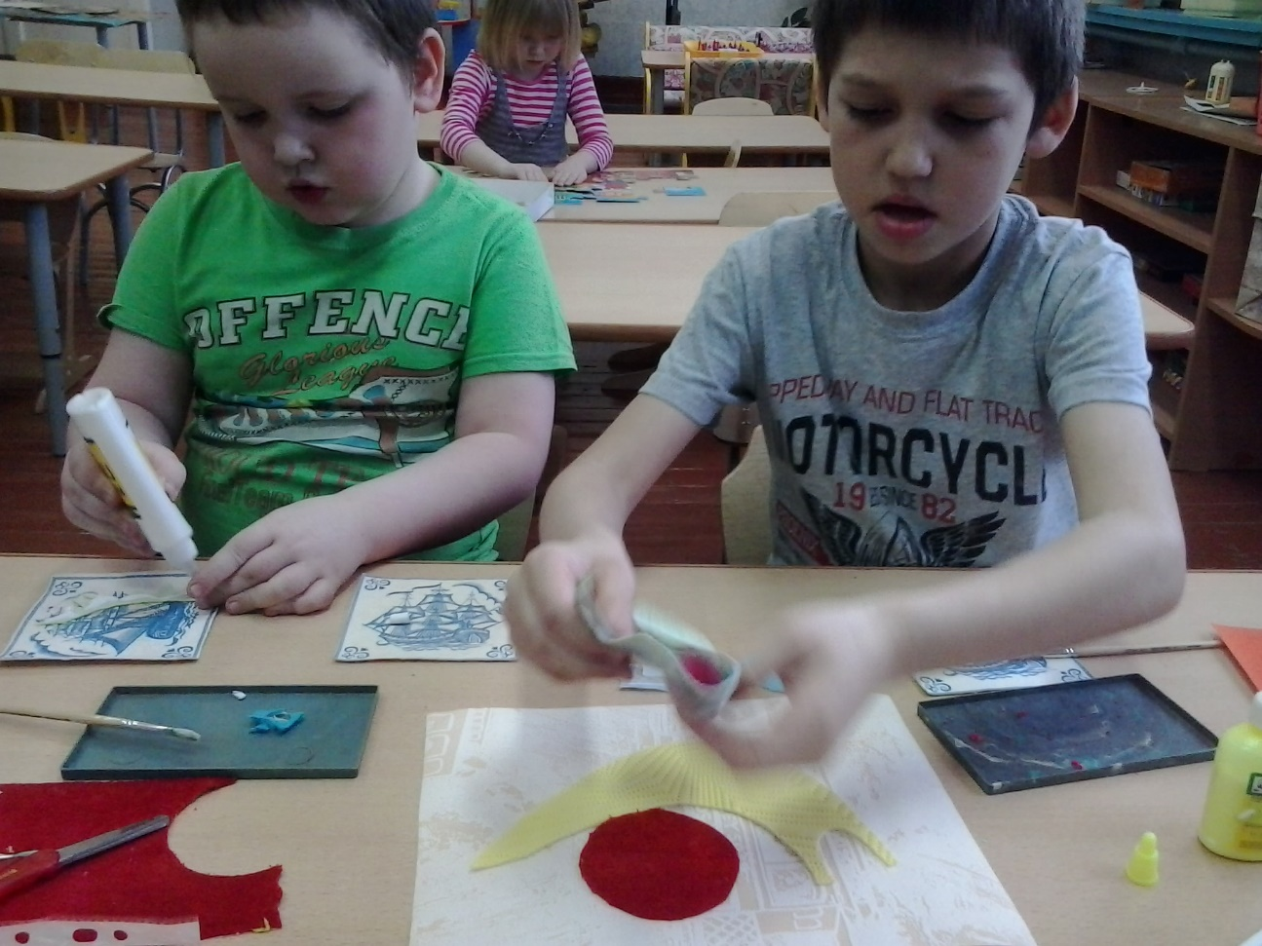
Продолжительность работы 3-5 минут, затем отдых, переключение и, если не надоело, еще 3-5 минут работы. Не переходите к следующим заданиям, если не освоено предыдущее, линии должны быть четкими, ровными, уверенными.

Slide 13
На этапе подготовки:
Избегайте чрезмерных требований к ребенку
Предоставляйте право на ошибку
Не думайте за ребенка
Не перегружайте ребенка
Не пропустите первые трудности и обратитесь к узким специалистам (логопед, психолог, дефектолог, педиатр)
Устраивайте ребенку маленькие праздники

Slide 14
Это лишь маленькая частичка того, что нужно знать о будущем школьнике.
ГЛАВНОЕ – ПОНИМАНИЕ,
ЛЮБОВЬ,
ДОВЕРИЕ,
ЗАБОТА!
Спасибо за внимание.

